Slide 1
Sustainable blue-green infrastructure planning
for high density urban area in China
中国高密度城区的可持续蓝绿基础设施规划
Case study of Qingdao Central Activity Zone
以青岛中央活力区为例
GAN Jing
干 靓
College of Architecture and Urban Planning, Tongji University
同济大学建筑与城市规划学院
2015.10.20

Slide 2
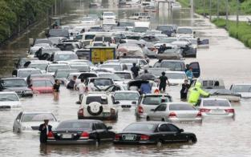
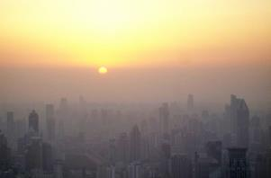
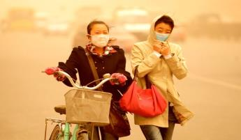
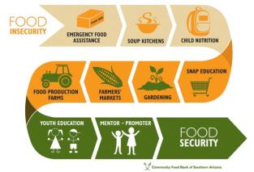
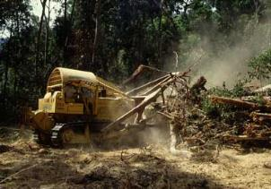
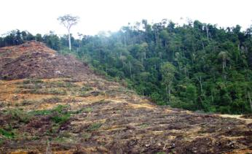
Sustainability Challenges of China in the context of Rapid Urbanization
中国快速城镇化背景下的可持续发展挑战
climate change气候变化
air pollution空气污染
public health impact公众健康损害
food insecurity食品安全
resource depletion资源枯竭
biodiversity loss生物多样性破坏

Slide 3
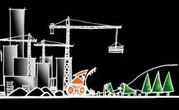
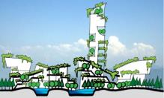
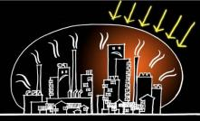
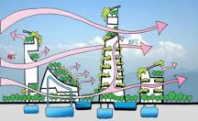
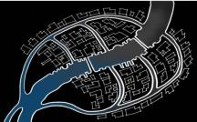
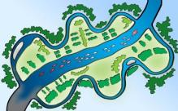
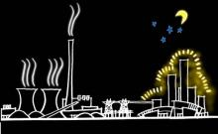
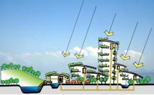
Urban Development Transition :
城市发展转型
Consumers of ecosystem Balancing human with nature
生态系统的消费者 人与自然共生的生命体
Deforestation
毁绿- 城市开发侵占和损毁绿地
Creating Green
增绿- 将地面留给自然，
结合立体绿化，大大增加绿量
Heat Island Effect
热岛- 城市热岛效应
Cooling Island Effect
凉岛- 运用水、绿、风等综合手段，降低气温
Water Pollution
污水- 城市排放物污染水体
Water Purification
净水- 合理利用并净化水体
Energy Consumption
耗能- 城市开发伴随高能耗
Energy Saving & Collection
节能采能- 大规模实现降耗节能，实验采集城市能源
Resource: WU Zhiqiang (ed.). Sustainable Planning and Design for the World Expo 2010 Shanghai China[M]. China Architecture & Building Press 2009.

Slide 4
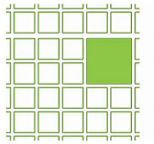
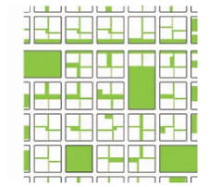
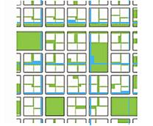
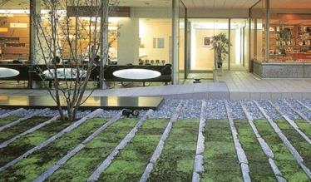
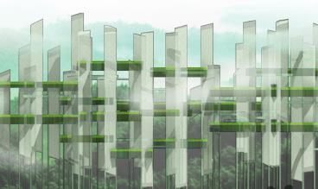
Green-blue urban grids
城市蓝绿斑块网络
Single Green Space
单一绿地
Connected Grid
联通网络
Water-Green Integration
水绿交融
2-dimension Green Space
二维绿地
3-dimension Green network
三维绿网

Slide 5
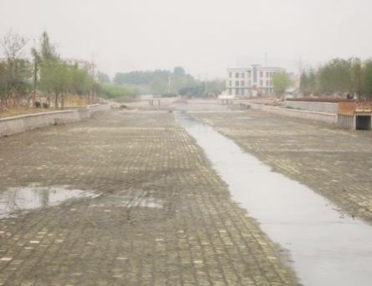
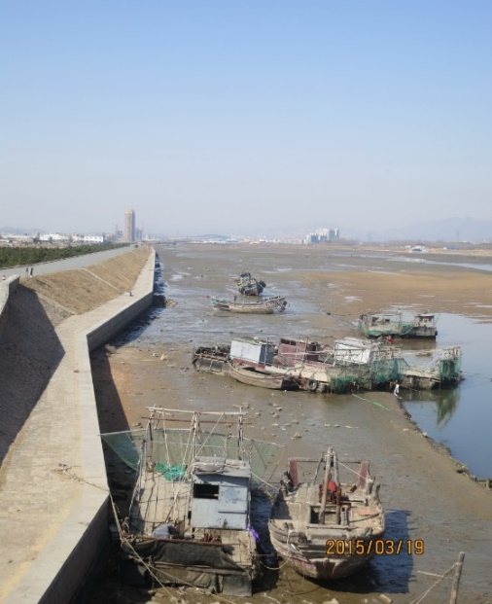
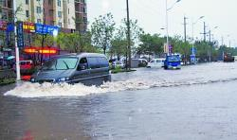
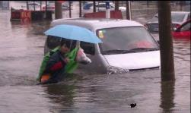
Case Study: blue-green infrastructure planning for Qingdao Central Activity Zone
案例研究：青岛中央活力区蓝绿基础设施规划
Water Shortage/flooding
水资源短缺与洪涝并存
Water resource Per capita（m³）
Data of the heaviest rains in Qingdao from 7 hydrological stations
青岛地区7个站点多年一遇暴雨极值
Station 站名 | Heaviest rain in 50 years 50年一遇 日雨量/mm | Heaviest rain in 100 years 100年一遇 日雨量/mm | Heaviest rain in 200 years 200年一遇 日雨量/mm
青岛qingdao | 245 | 289 | 335
崂山laosshan | 240 | 276 | 313
西海岸 West Coast | 259 | 308 | 358
胶州Jiaozhou | 210 | 239 | 268
即墨Jimo | 251 | 297 | 346
平度Pingdu | 186 | 209 | 232
莱西Laixi | 173 | 191 | 210
Absolute water scarcity
绝对缺水界限

Slide 6
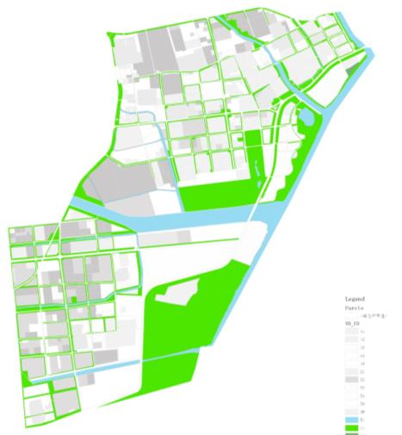
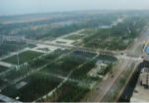
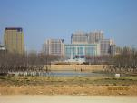
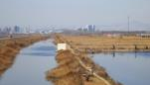
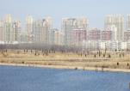
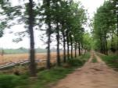
Big but disconnected and inaccessible Green Space
绿地大而不联通、不可达
Coastline Park
城市阳台
Public Plaza
政府前广场
Wetland
滨河湿地
Public Plaza 政府前广场
Coastline Park 城市阳台
Shelter Forest
森林公园
Wetland滨河湿地
Shelter Forest 森林公园

Slide 7
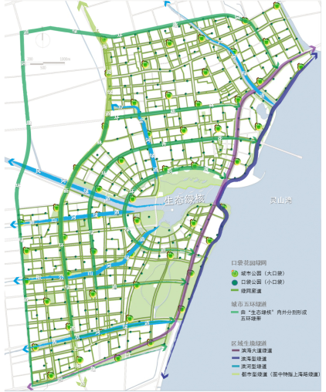
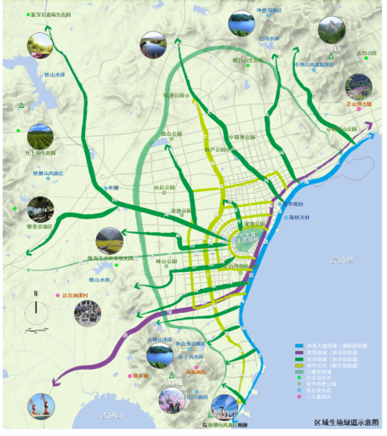
Connected water-green space network
联通的水绿网络
Plan for blue-green space
蓝绿生态空间网络规划示意图
Plan for regional green corridors
区域生态绿道规划示意图

Slide 8
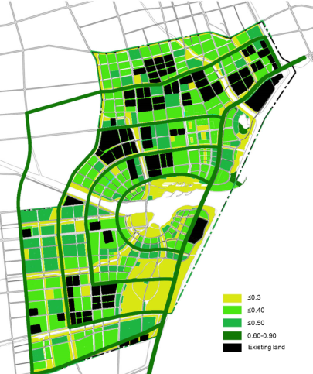
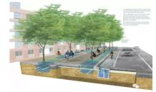
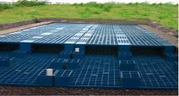
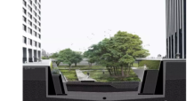
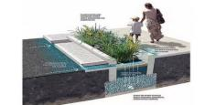
Water-sensitive Design
水敏性城市设计
Rain and waste water flows direction雨污水处理后流向
Water resource 水来源 |  | Water flows direction水流向
 |  | Self use(irrigation, washing)自用 （灌溉、冲洗） | Wetland 湿地系统 | River 河流 | Ocean 海洋
Rain 雨水 | Green space 绿地蓄水 | √
 | Residential area 居住区雨水 | √
 | Commercial area 商业区雨水 | √
 | Public road and plaza 公共道路、广场 |  | √ | √
Grey Water 灰水 | Residential area 居住区灰水 | √
 | Commercial area 商业办公区灰水 |  | √ | √
Black Water黑水 |  |  | √ | √ | √
Zoning Plan for runoff coefficient
城市雨水径流系数控制规划
Water-sensitive Facilities
水敏性设施

Slide 9
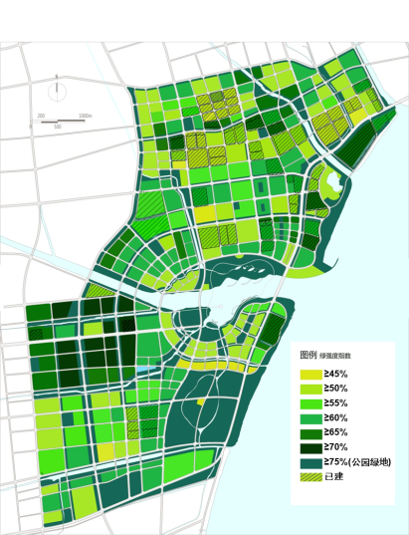
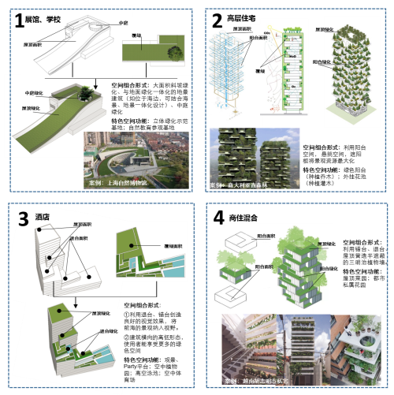
Integrated green surface
综合绿表皮
Zoning Plan for Integrated green surface ratio
城市综合绿表皮控制规划
Vertical Greening Design Guidelines
立体绿表皮设计导则

Slide 10
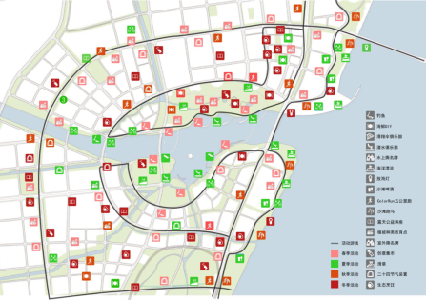
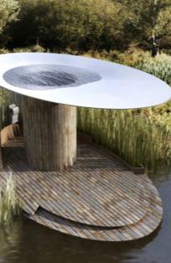
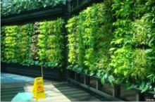
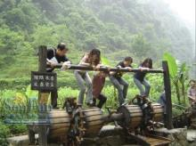
Interactive Eco Activities
互动生态活动
Eco Activities Routes
生态活动游线
Interactive Eco Facilities
互动生态装置
Blue-green infrastructure as human’s contact to Nature
蓝绿基础设施作为人类接触自然、体验自然、与自然互动的界面

Slide 11
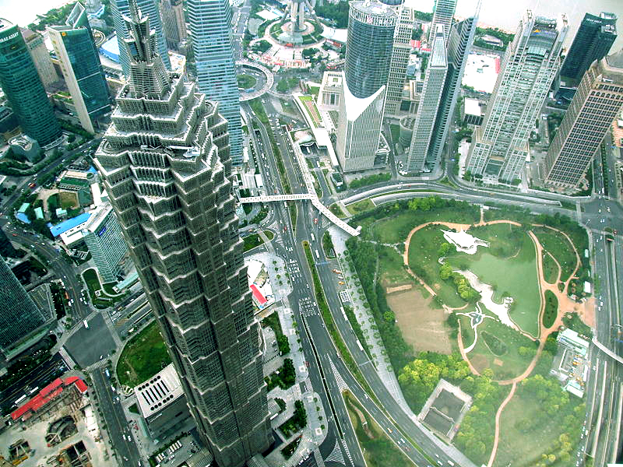
Thank You!
jinggan@tongji.edu.cn

